Slide 1
复习

Slide 2
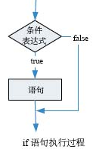
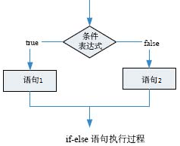
if语句
#include<iostream>
using namespace std;
int main(){
int n; //定义变量
cin>>n; //读入数据
if(n%2==0) //判断n除以2的余数是否为0
cout<<n<<" 是偶数"<<endl; //条件成立输出偶数
else cout<<n<<" 是奇数"<<endl; //条件不成立输出奇数
return 0;
}
if(条件表达式)
语句1；
else
语句2；
if(条件表达式)
语句1；

Slide 3

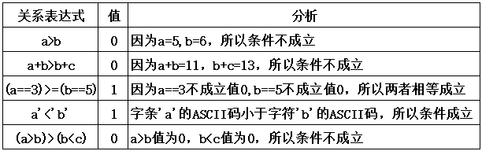

关系表示式
关系表达式运算符
if(n%2==0) //判断n除以2的余数是否为0
cout<<n<<“ 是偶数”<<endl;
else cout<<n<<“ 是奇数”<<endl;
例 设a=5，b=6，c=7。
优先级别

Slide 4
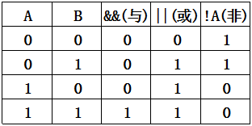
逻辑表达式
例 输入年份year，输出该年是否为闰年。(能被 4 整除 但是不能被100整除 或者能被四百整除)
#include<iostream>
using namespace std;
int main(){
int year;
cin>>year;
if((year%4==0 && year%100!=0) || year%400==0) //闰年判断
cout<<year<<" 是闰年"<<endl;
else cout<<year<<" 不是闰年"<<endl;
return 0;
}
逻辑运算
优先级别

Slide 5
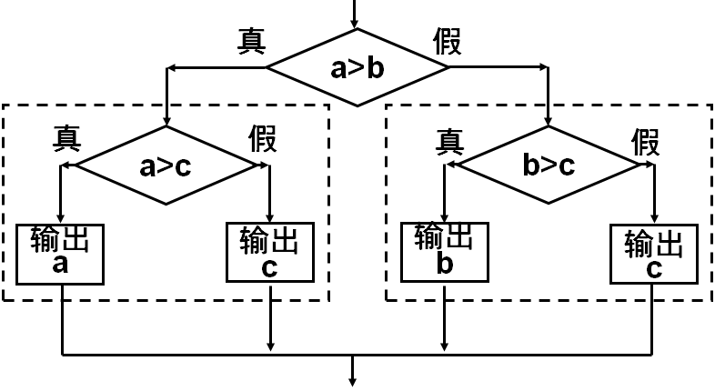
嵌套if语句
嵌套if语句可以实现多重选择。例如，在三个变量a、b、c
中找出最大值。该问题的一种执行流程，可如下面的流程图所示：
下面是相应的嵌套if-else语句：
if（a>b）
if（a>c）
输出a；
else
输出c；
else
if（b>c）
输出b；
else
输出c；

Slide 6
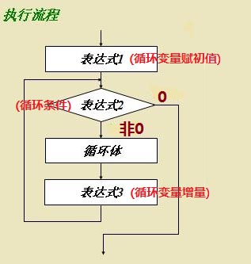
循环语句
#include<iostream>
using namespace std;
int main(){
int i;
for(i=1; i<=5; i++)
cout<<i<<' ';
return 0;
}
for(循环变量初始化; 循环条件; 循环变量增量)
语句;
#include<iostream>
using namespace std;
int main(){
int i=1;
do{
cout<<i<<' ';
i++;
}while(i<=5);
return 0;
}
#include<iostream>
using namespace std;
int main(){
int i=1;
while(i<=5){
cout<<i<<' ';
i++;
}
return 0;
}

Slide 7
数组

Slide 8
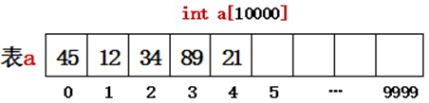

数据的批量存储
例 读入n个整数将其反冋输出(n<=10000)。
输入样例：
5
45 12 34 89 21
输出样例
21 89 34 12 45
#include<iostream>
using namespace std;
const int MAXN=10000;
int main(){
int a[MAXN]; //定义10000个数组元素
int i,n;
cin>>n; //读入输入数据个数
for(i=0; i<n; i++) //读入n个数据存入a[0]~a[n-1]数组变量中
cin>>a[i];
for(i=n-1; i>=0; i--) //倒序输出a[n-1],a[n-2],…,a[0]中的内容
cout<<a[i]<<" ";
return 0;
}

Slide 9
一维数组
同类型变量或对象的集合称为数组。
1.定义
类型名 数组名[元素个数];
其中，元素个数必须是常数或常量表达式。
数组中的变量称为数组元素，由于数组中每个元素都有下标，因此数组元素称为下标变量。
数组下标取值从0开始。
2.引用
每个数组元素都是一个变量，数组元素可以表示为： 数组名[下标]
下标可以是任何值为整型的表达式，该表达式里可以包含变量和函数调用。引用时，下标值应在数组定义的下标值范围内。
a[2]=10;
cout<<a[2]

Slide 10

一维数组
例 斐波那契数列指的是这样一个数列：0、1、1、2、3、5、8、13、21、
……求数列的前20项并按从大到小的顺序输出。
#include<iostream>
using namespace std;
int main(){
int a[20]; //定义20个数组元素
int i;
a[0]=0; //数列第1项
a[1]=1; //数列第2项
for(i=2; i<20; i++)
a[i]=a[i-1]+a[i-2]; //第i项等于前两项(i-1,i-2)之和
for(i=19;i>=0;i--) //倒序输出数列
cout<<a[i]<<" " ;
return 0;
}

Slide 11

数值查找
例 输入n个整数，存放在数组a[1]到a[n]中，输出最大数所在位置(n<=10000)。
#include<iostream>
using namespace std;
const int MAXN=10001;
int main(){
int a[MAXN]; //定义10001个数组元素
int i,n,maxa,k;
cin>>n;
for(i=1;i<=n;i++)
cin>>a[i]; //读入n个数，并存储到a[1]~a[n]中
maxa=a[1]; //赋最大值初值和初始位置
k=1;
for(i=2;i<=n;i++) //枚举数组(a[2]~a[n-1])，找到最大数和位置
if(a[i]>maxa){ //比前面数据更大，更新最大值及其下标
maxa=a[i]; //记下值
k=i; //记下值的位置
}
cout<<k;
return 0;
}
#include<iostream>
using namespace std;
const int MAXN=10001;
int main(){
int a[MAXN]; //定义10001个数组元素
int i,n,maxa,k;
cin>>n;
for(i=1;i<=n;i++)
cin>>a[i]; //读入n个数，并存储到a[1]~a[n]中
k=1; //k指向第1个数
for(i=2;i<=n;i++) //枚举数组中的每一个数
if(a[i]>a[k]) //a[i]与前面的最大数比较，如果更大记住下标
k=i; //记下值的位置
cout<<k;
return 0;
}

Slide 12
数值排序
例 输入n个数，将n个数按从小到大的顺序输出(n<=100000)。
输入样例
5
156 163 178.6 198 123
输出样例
123 156 163 178.6 198
具体实现步骤：
1.读入数据存放在a数组中。
2.在a[1]~a[n]中选择值最小的元素，与第1位置元素交换，则把最小值元素放入a[1]中。
3.在a[2]~a[n]中选择值最小的元素，与第2位置元素交换，则把第2大值元素放入a[2]中，……
4.直到第n-1元素与第n元素比较排序为止。
程序实现方法：用两层循环完成算法，外层循环i控制当前序列最小值存放的数组位置，内循环j控制从i+1到n序列中选择最小的元素所在位置k。选择排序算法对数组元素需要进行约n*n次遍历。

Slide 13
#include<iostream>
#include<cstring>
using namespace std;
const int MAXN=100001;
int main(){
int n,k,i,j;
float temp,a[MAXN];
cin>>n;
for(i=0;i<n;i++)
cin>>a[i];
for(i=0;i<n-1;i++){ //i控制当前序列最小值存放的数组位置
k=i; //k指向第i个数据的位置
for(j=i+1;j<n;j++) //枚举从i之后到n的所有数
if(a[k]>a[j]) k=j; //k指向最小数的位置
if(k!=i){ //交换a[i]和a[k]，将当前最小值放到i位置
temp=a[i];
a[i]=a[k];
a[k]=temp;
}
}
for(i=0;i<n;i++)
cout<<a[i]<<" ";
return 0;
}

Slide 14
0 1 2 3 4
156 163 178.6 198 123 (i=0, k=4)
123 163 178.6 198 156 (i=1,k=4)
123 156 178.6 198 163 (i=2,k=4)
123 156 163 198 178.6 (i=3,k=4)
123 156 163 178.6 198
0 1 2 3 4
156 163 178.6 198 123
i=0,k=0
j=1,k不变
j=2,k不变
j=3,k不变
j=4,k=4
for(i=0;i<n-1;i++){ //i控制当前序列最小值存放的数组位置
k=i;
for(j=i+1;j<n;j++) //枚举从i之后到n的所有数
if(a[k]>a[j]) k=j;
if(k!=i){ //交换a[i]和a[k]，将当前最小值放到i位置
temp=a[i];
a[i]=a[k];
a[k]=temp;
}
}

Slide 15
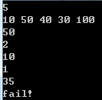
例 在输入的n个数中，查找输入的数，输出数据存放在数组中的位置，若查找不到，则输出“fail!”(n<=100000)。
#include<iostream>
const int MAXN=100001;
using namespace std;
int main(){
int n,k,i,j;
bool find;
float num,a[MAXN];
cin>>n;
for(i=0;i<n;i++)
cin>>a[i];
while(true){ //重复循环
cin>>num; //读入要查找的数
find=0;
for(i=0;i<n;i++) //在数组中查找
if(a[i]==num){
cout<<i+1<<endl;
find=1;
}
if(!find) cout<<"fail!"<<endl; //查找不到
}
return 0;
}

Slide 16
例 有n个人、编号为1~n。开始时，所有人都站着，接着第2个人及2的倍数的人坐下，然后，第3个人及3的倍数的人按相反的操作（站的人坐下，坐的人站起来），依此类推，一共操作到第k人及k的倍数，问最后哪些人站着？输入n和k，输出站着人的编号(k<=n<<10000)。
输入样例
7 3
输出样例
1 5 6 7
#include<iostream>
#include<cstring>
using namespace std;
const int MAXN=10001;
int main(){
int a[MAXN]; //0表示站着，1表示坐着
int n,k,i,j;
memset(a,0,sizeof(a)); //数组初始化为0，表示站着
cin>>n>>k; //读入数据
for(i=2;i<=k;i++) //i表示执行到第i个人的操作
for(j=1;j<=n;j++) //j表示第j个人
if(j%i==0) a[j]=!a[j];//j是i的倍数，则执行相反的操作
for(i=1;i<=n;i++)
if(!a[i])
cout<<i<<" "; //输出最后站着的人
return 0;
}

Slide 17

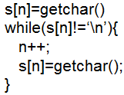
字符数组
例 一串字符如果从左读和从右读完全相同，我们称之为回文。请判断键盘输入的一串字符（不超过1000位），是否回文。是，则输出YES，否则输出NO。
#include<iostream>
using namespace std;
int main(){
char s[1000];
int i=0, n=0;
while((s[n]=getchar())!='\n') //当读入的字符非换行符，就重复读入
n++;
n--;
while (s[i]==s[n-i] && i<=n/2) //重复判断对应的字符是否相等
i++;
if(i>n/2) cout<<"YES"; //判断是否为回文
else cout<<"NO";
return 0;
}

Slide 18
字符数组的定义
格式
char 数组名[元素个数]
char s[1000];
#include<iostream>
using namespace std;
int main(){
char a[6];
int i;
a[0]='a';
for(i=1;i<6;i++){
a[i]=a[i-1]+2;
cout<<a[i]<<endl;
}
return 0;
}

Slide 19

#include<iostream>
using namespace std;
int main(){
char a[6]={"12345"}; //字符数要比数组元素个数少一，自动补上“\0”
char b[5]={'1','2','3','4','5'};
int i;
for(i=0;i<=5;i++)
cout<<a[i]; //逐个输出字符
cout<<"aOK"<<endl;
for(i=0;i<=4;i++)
cout<<b[i]; //逐个输出字符
cout<<"bOK"<<endl;
return 0;
}

Slide 20
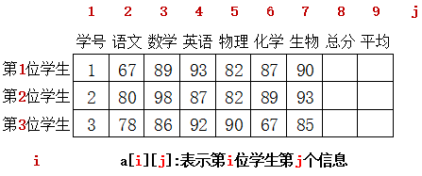
二维数组
例 某班级有n人(n<80)，期末考试的六门学科分别是语文、数学、英语、物理、化学、生物。考试成绩出来了，现要求每人的成绩总分和各学科的平均分。输入班级人数，每人的座号和各学科成绩，输出每人的座号、成绩和各学科平均分（四舍五入保留1位小数）。
输入样例：
3
1 67 89 93 82 87 90
2 80 98 87 82 89 93
3 78 86 92 90 67 85
输出样例：
1 67 89 93 82 87 90 508
2 80 98 87 82 89 93 529
75.0 91.0 90.7 84.7 81.0 89.3

Slide 21
二维数组
#include<iostream>
#include<cstring>
#include<cmath>
const int MAXN=85;
using namespace std;
int main(){
int a[MAXN][8];
float av[7];
memset(av,0,sizeof(av));
memset(a,0,sizeof(a));
int temp,k,n;
cin>>n;
for(int i=0;i<n;i++){
cin>>a[i][0]; //读入座号
for(int j=1;j<=6; j++){ //循环每列
cin>>a[i][j]; //读入每人各科成绩
a[i][7]+=a[i][j]; //累加每人成绩求总分
av[j]+=a[i][j]; //累加每列学科成绩求学科总分
}
}
for(int i=1;i<=6;i++) //求各学科平均分
av[i]/=n;
for(int i=0;i<n;i++){ //按行输出每人的成绩
for(int j=0;j<=7;j++)
cout<<a[i][j]<<" ";
cout<<endl;
}
//输出各科平均分，保留一位小数
for(int i=1;i<=6;i++)
cout<<round(av[i]*10)/10<<" ";
return 0;
}

Slide 22
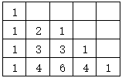
二维数组定义
类型名 数组名[常量表达式1][常量表达式2];
int num[4][6]
2.引用
数组名[下标1][下标2]
3.初始化
int num[4][3]={{45,67,78},{43,57,68},{15,65,72},{15,47,28}}
例 杨辉三角是一个由数字排列成的三角形数表，一般形式如下
1
1 1
1 2 1
1 3 3 1
1 4 6 4 1
输入数据：
一个正整数n，表示三角形的行数
输出数据：
n行杨辉三角形

Slide 23
#include<iostream>
#include<cstring>
#define maxn 110
using namespace std;
int main(){
int i,j,n,c[maxn][maxn];
cin>>n;
memset(c,0,sizeof(c)); //数组初始化为0
c[0][0]=1; c[1][0]=1; c[1][1]=1; //赋初值
for(i=2;i<n;i++){
c[i][0]=1;
for(j=1;j<=i;j++)
c[i][j]=c[i-1][j-1]+c[i-1][j]; //每个元素值由其左上方和上方元素求和
}
for(i=0;i<n;i++){
for(j=0;j<=i;j++)
cout<<c[i][j]<<" ";
cout<<endl;
}
return 0;
}

Slide 24
例 在n*n的方阵中填入1,2,3,……，n*n(n<25)，要求填成如下形式的蛇形方阵。例如：n=4时的方阵为：
10 11 12 1
9 16 13 2
8 15 14 3
7 6 5 4
#include<iostream>
#include<cstring>
const int maxn=26;
using namespace std;

Slide 25
int main(){
int x,y,n, count=1;
int num[maxn][maxn];
scanf("%d",&n);
memset(num,0,sizeof(num)); //数组初始化为0
x=0; y=n-1; //第1个数的坐标
num[x][y]=1; //写入第1个数
for(;count<n*n;){ //写入2--n*n
while(x+1<n && !num[x+1][y]) num[++x][y]=++count; //向下
while(y-1>=0 && !num[x][y-1]) num[x][--y]=++count; //向左
while(x-1>=0 && !num[x-1][y]) num[--x][y]=++count; //向上
while(y+1<n && !num[x][y+1]) num[x][++y]=++count; //向右
}
for(x=0;x<n;x++){ //输出蛇形方阵
for(y=0;y<n;y++)
printf("%4d",num[x][y]);
printf("\n");
}
return 0;
}

Slide 26
例 求1到N间的素数
输入格式：一个数N（1<N<1000000）。
输出格式：以空格隔开的素数。
输入样例：10
输出样例：2 3 5 7
#include<iostream>
#include<cmath>
bool a[1000010]; //全局变量，初值为0，表示素数。
int prime[1000010];
using namespace std;
int main(){
int n,m;
cin>>n;
for(int i=2;i<=sqrt(n)+1;i++)
if(a[i]==0)
for(int j=2;i*j<=n;j++)
a[i*j]=1; //如果当前i的数组元素为素数，从数组中筛去该元素的所有倍数的元素，
m=0;
for(int i=2;i<=n;i++)
if(a[i]==0)
prime[m++]=i; //取出未被筛去的a数组元素存入prime数组中
for(int i=0;i<m;i++)
cout<<prime[i]<<" "; //输出素数
return 0;
}

Slide 27
方法2：在上述程序实现中，每次筛去当前获取的素数的倍数，可能存在某些数被重复筛的现象。如：n=25时，数字6、12、24被2筛去也被3重得筛，如果不重复筛，还能提高效率。
应用数学知识，我们知道任何一个合数都能表示成一系列素数的积。在顺序扫描是否为素数过程中：
1.如果i是素数，那么，素数i乘以小于i的素数，筛出的数跟之前筛出的是不会重复的。
2.如果i是合数，i可以表示成递增素数相乘i=p1*p2*…*pn，pi都是素数（2<=i<=n），p1是最小的系数，筛出不大于p1的素数*i、即筛完p1等于某个小于i素数时，终止筛除。
如：i=2*3*5。此时能筛除2*i，不能筛除3*i，如果能筛除3*i的话，当i'=3*3*5时，筛除就和前面重复了。
为此，我们得到线性筛法具体实现步骤如下：
1.读入数据范围n。
2.初始化数组a值都为0，表示素数。
3.循环i：2~n，实现下列操作：
1.如果当前i的数组元素为素数，存入prime数组中。
2.循环j：0~当前素数个数-1，筛去i乘prime数组的元素，即a[i*prime[j]]=1(i*prime[j]<=n)，筛的过程中如果i被prime[j]整除，则退出筛数。
4.输出prime数组元素
2 3 4 5 6 7 8 9 10 11 12 13 14 15 16

Slide 28
#include<iostream>
#include<cstring>
#include<cmath>
#define MAXN 1000010
int prime[MAXN], a[MAXN];
using namespace std;
int main(){
int n,i,j;
cin>>n;
int num=0; //记录素数的个数
memset(a,0,sizeof(a)); //初始化数组为0，表示全是素数
for(i=2;i<n;i++){
if(!a[i]) //如果a[i]为素数标志，存入prime数组
prime[num++]=i;
for(j=0;j<num && i*prime[j]<n;j++){ //筛去i*prime数组的元素
a[prime[j]*i]=1;
if(!i%prime[j]) break; //如果i被prime数组元素整除，则退出
}
}
for(i=0;i<num;i++)
cout<<prime[i]<<" ";
return 0;
}
2 3 4 5 6 7 8 9 10 11 12 13 14 15 16

Slide 29
例 给出一个正整数a，求出a（1<=a<=10^12）的因子中最大的数x，使x没有平方因子。
分析：根据数学知识，任何一个大于1的自然数N，都可以唯一分解成有限个质数的乘积N=(P1^a1)*(P2^a2)……(Pn^an)，这里P1<P2<…<Pn是质数，ai是正整数。
那么，可以推出问题中要求的x是a质因子的乘积，设ans表示乘积，初值为1.
归纳分析，具体实现步骤如下：
1.筛出1到sqrt(a)的质数。
2.对于这区间的每个质数P，如果a能被p整除，则p是a质因子，那么ans乘以p并且将a一直除以p直到不能整除p为止。
3.输出答案ans。

Slide 30
#include<cstdio>
bool notprime[100000010]; //是否是素数的标志数组
long long prime[1000010], primecnt;
int main(){
register long long a, ans=1,m;
scanf("%I64d",&a);
m=a;
for(register long long p=2; p*p<=a; p++)
if(!notprime[p]){ //判断p是否是素数
prime[++primecnt]=p; //如果p是，加入prime数组中去
if(!(a%p)){ //判断a是否能被质因子p整除
ans*=p; //如果满足，ans乘以p，统计到答案
while(!(m%p)) //质因子p只统计一次，除到不能整除p为止
m/=p;
}
//如果当前p的数组元素为素数，从数组中筛去该元素的所有倍数的元素
for(register long long j=p<<1;j*j<=a;j+=p)
notprime[j]=1;
}
if(m>1) ans*=m;
printf("%I64d\n",ans);
return 0;
}

Slide 31
课外作业
1117,1118,1119,1120,1122

